Slide 1



Myfinacial
View in Power BI
Last data refresh:
06/08/2026 21:27:47 UTC
Downloaded at:
06/08/2026 22:01:33 UTC

Slide 2
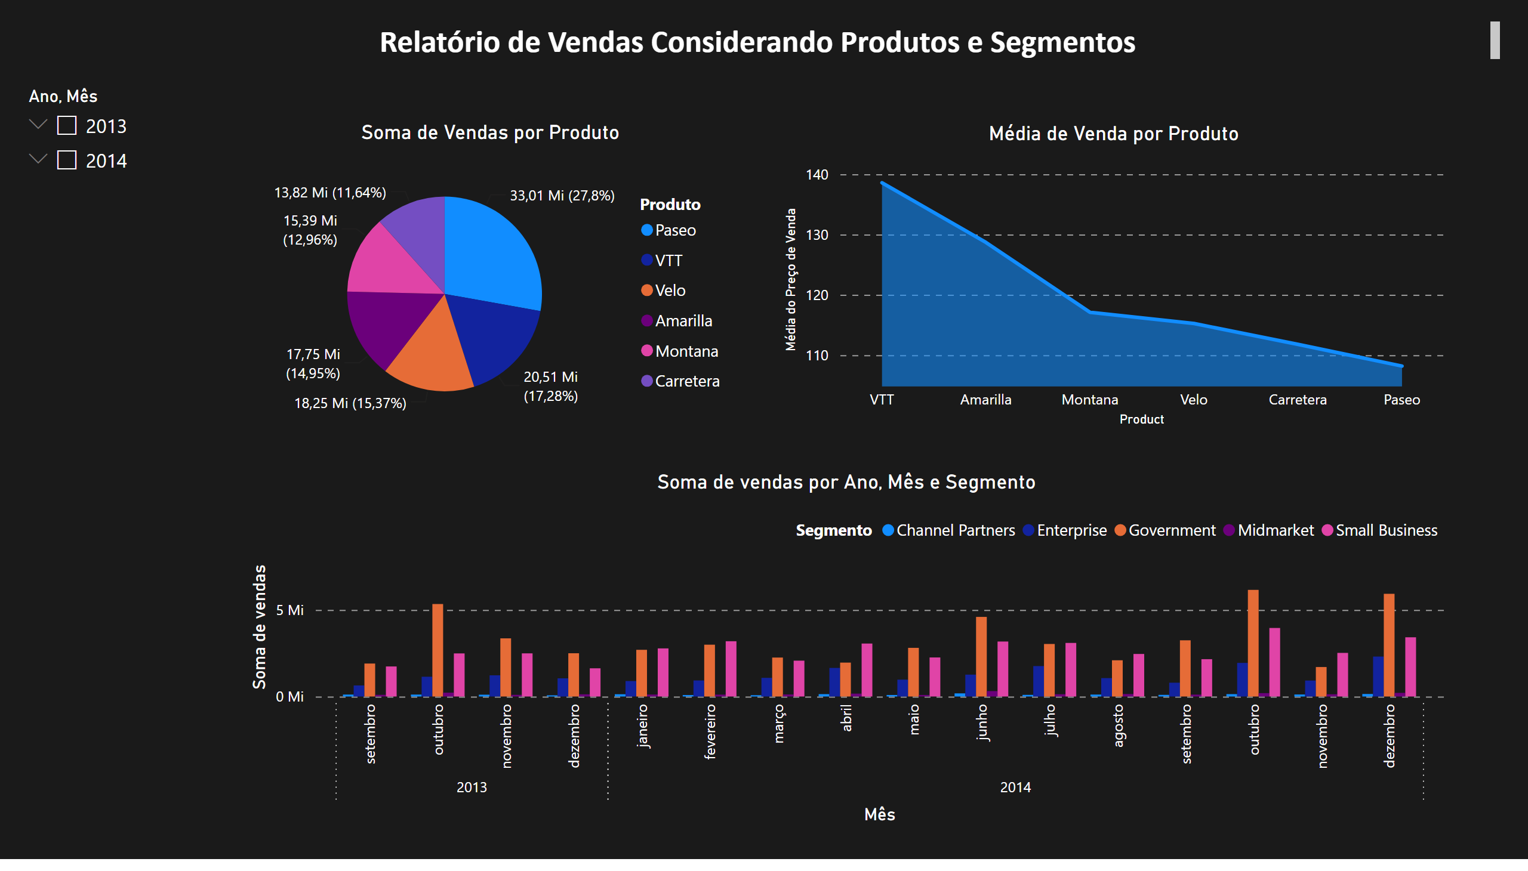
R1
Notes:
Soma de Vendas por Produto
No alt text provided
Soma de vendas por Ano, Mês e Segmento
No alt text provided
textbox
No alt text provided
slicer
No alt text provided
Média de Venda por Produto
No alt text provided

Slide 3
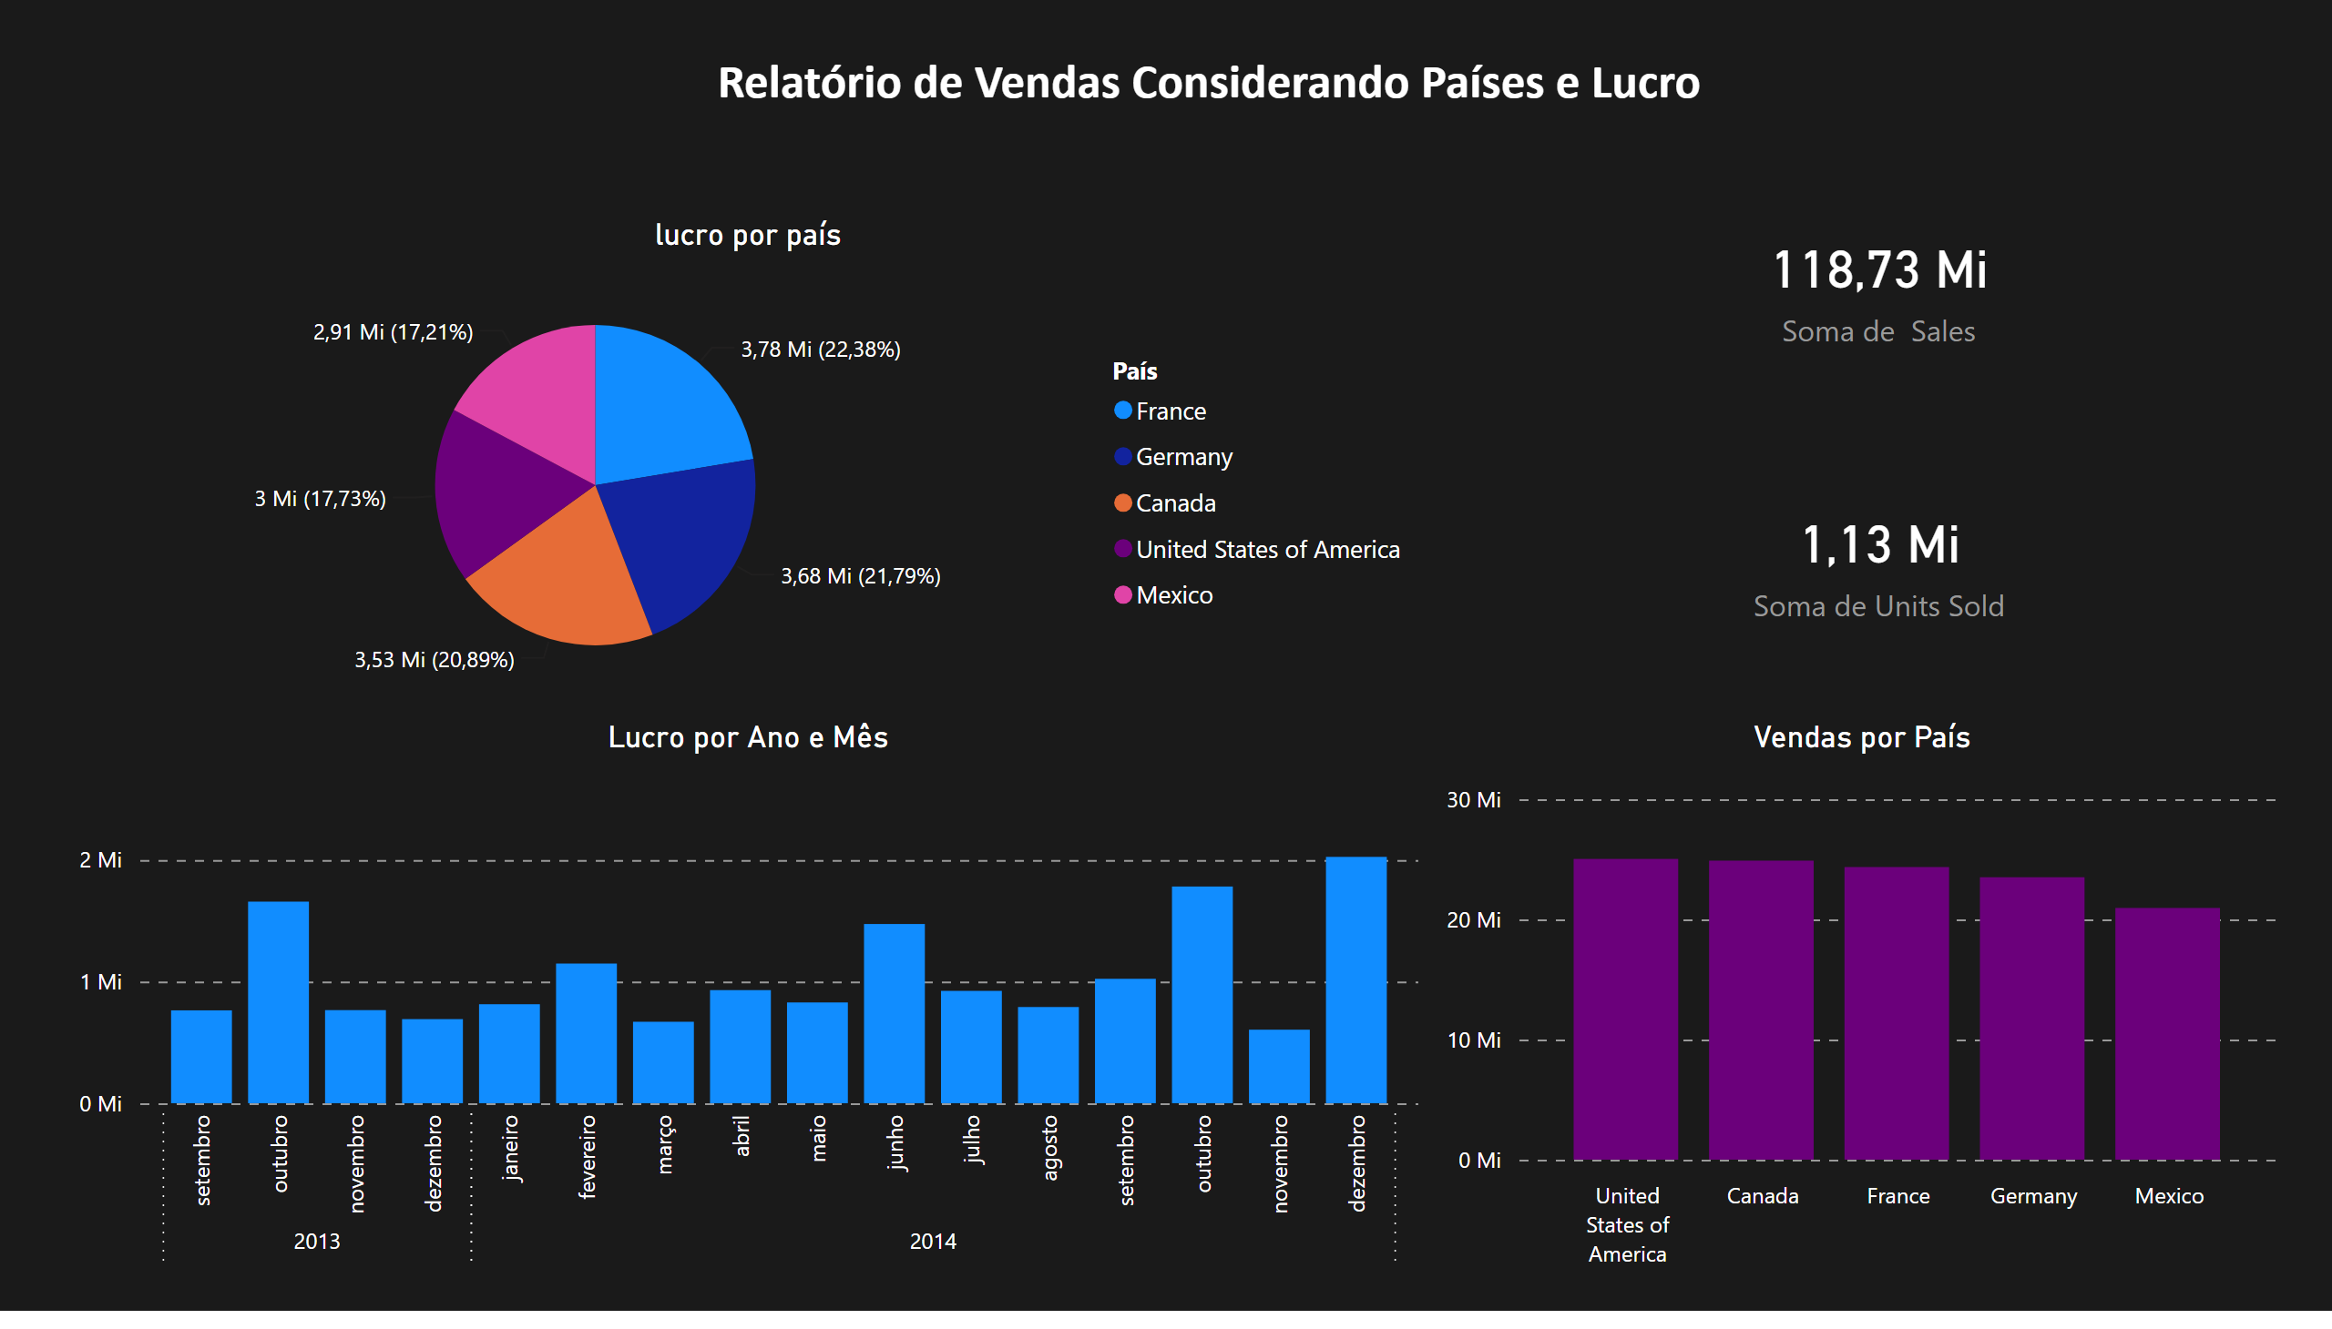
R2
Notes:
lucro por país
No alt text provided
card
No alt text provided
card
No alt text provided
textbox
No alt text provided
Lucro por Ano e Mês
No alt text provided
Vendas por País
No alt text provided

Slide 4
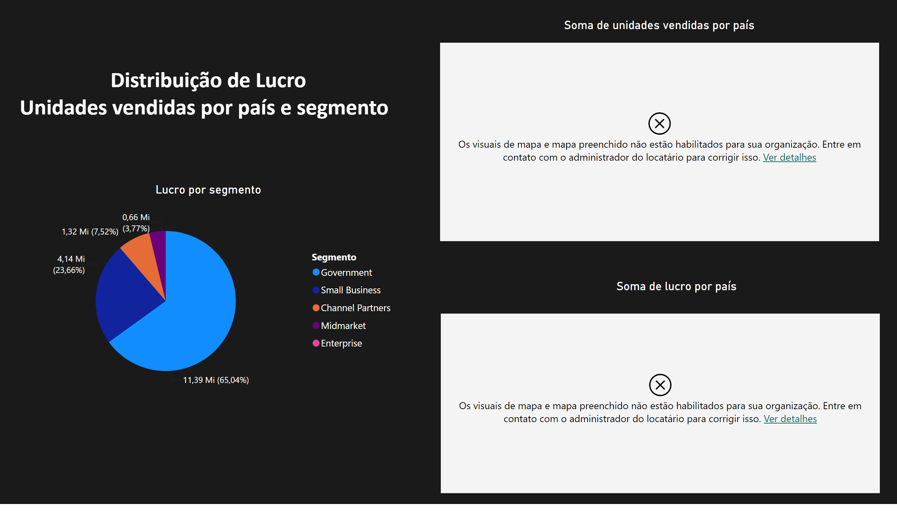
Desafio
Notes:
map
No alt text provided
textbox
No alt text provided
textbox
No alt text provided
textbox
No alt text provided
map
No alt text provided
Lucro por segmento
No alt text provided

